Slide 1
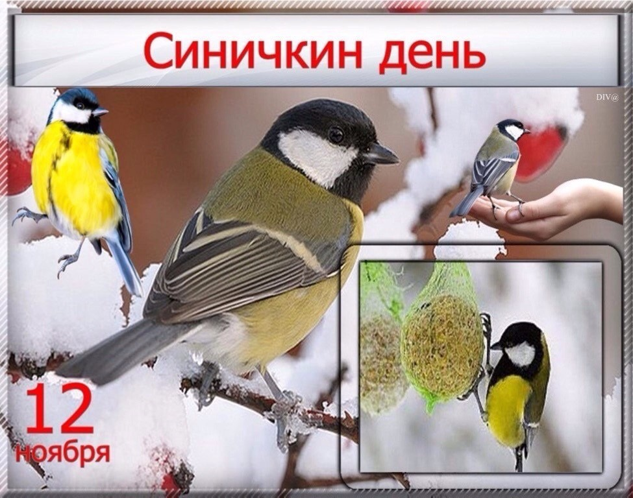

Slide 2
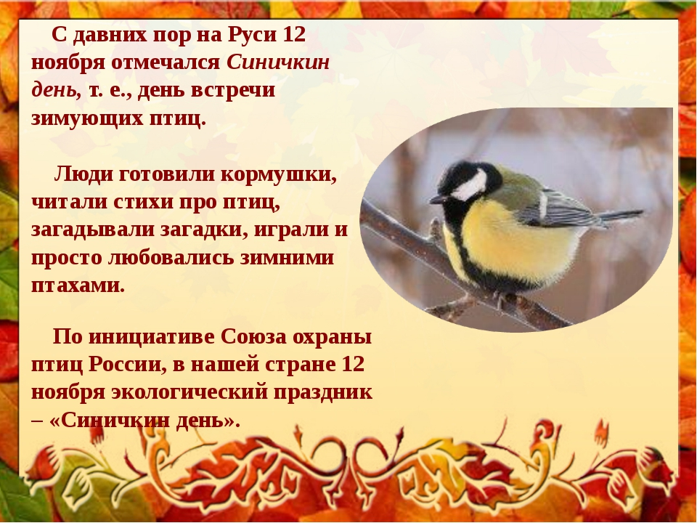

Slide 3
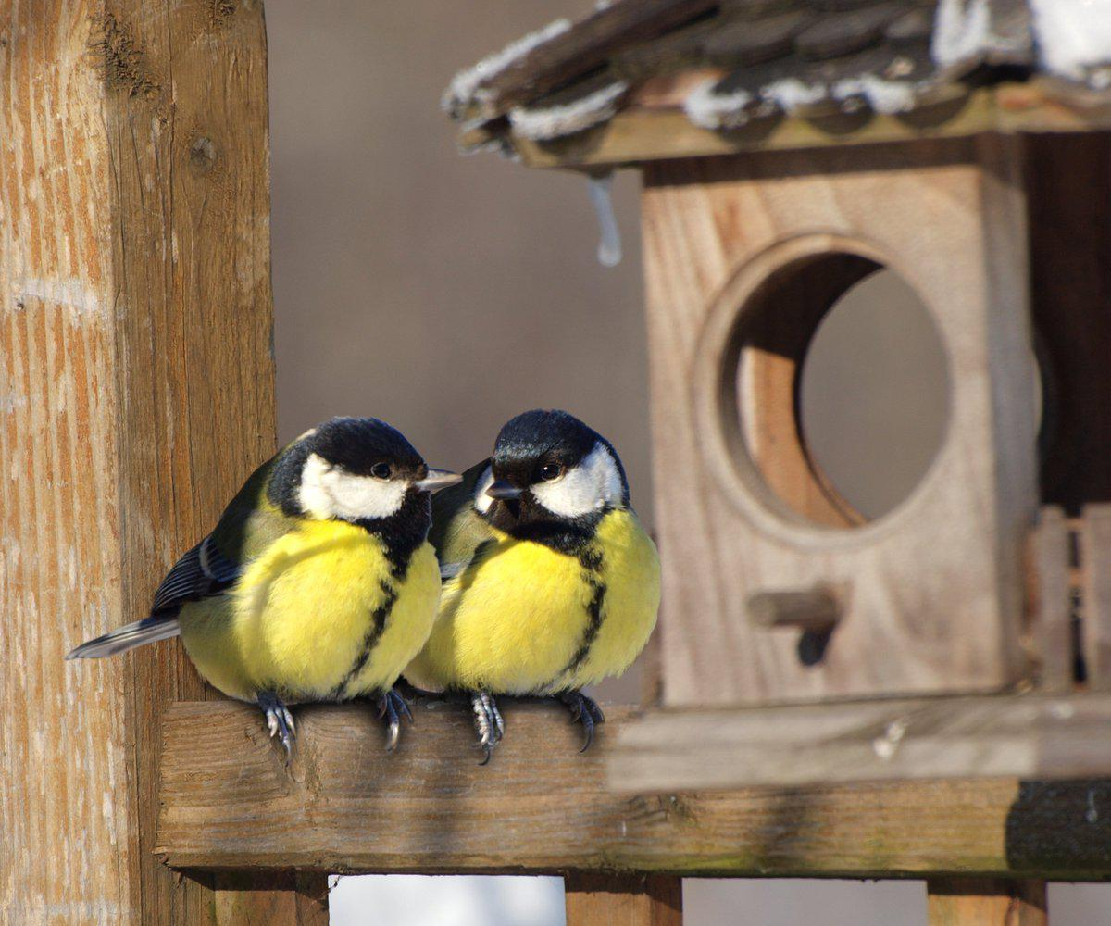
Этот день считается в народе Синичкиным праздником: по приметам к этому сроку прилетают зимующие птицы, которые подбираются ближе к жилью, где больше корма.

Slide 4
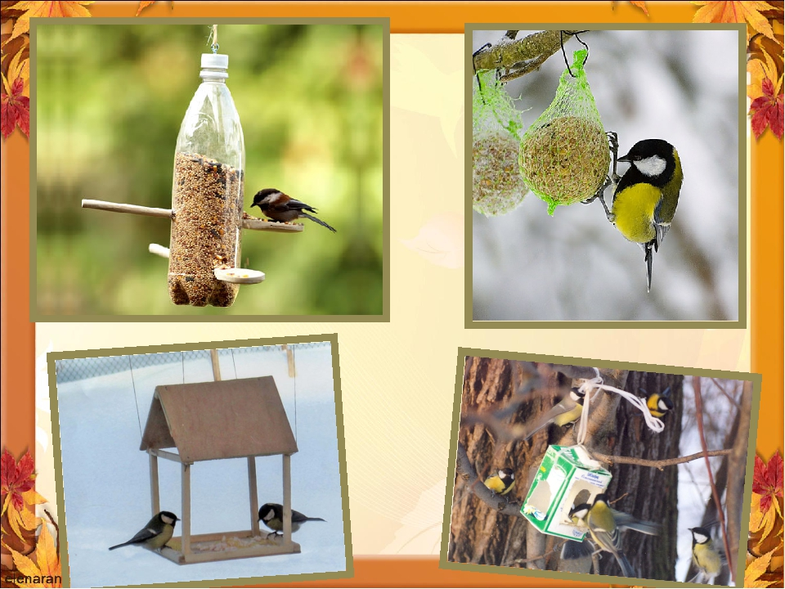

Slide 5
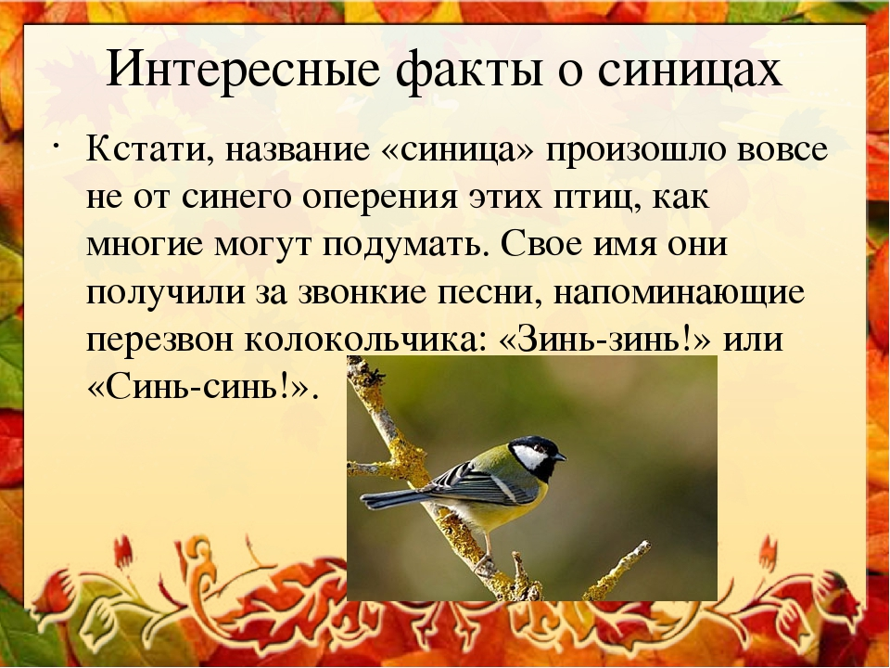

Slide 6
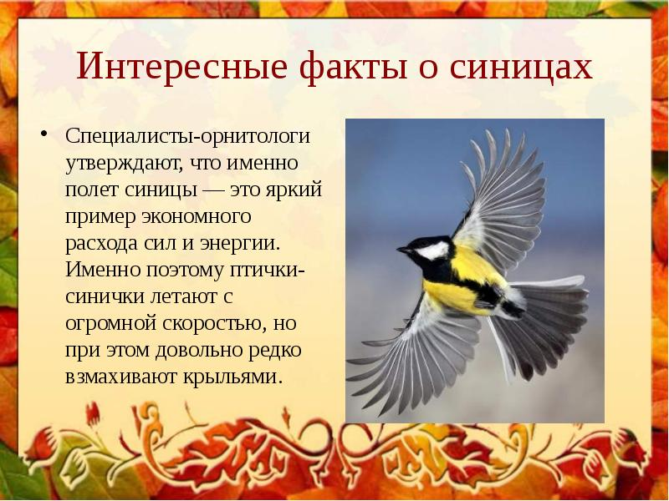

Slide 7
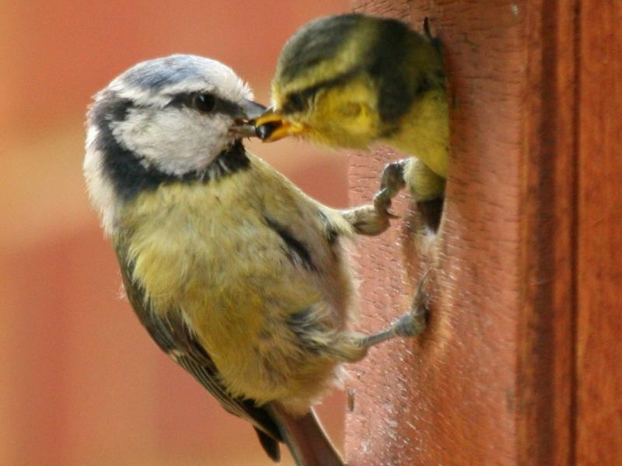
;
За сутки синица кормит своих птенцов тысячу раз (до 60 раз в час); • - без дополнительной подкормки человеком из 10 синиц к весне выживают только две; • - синица за сутки съедает столько насекомых, сколько весит сама.

